Slide 1
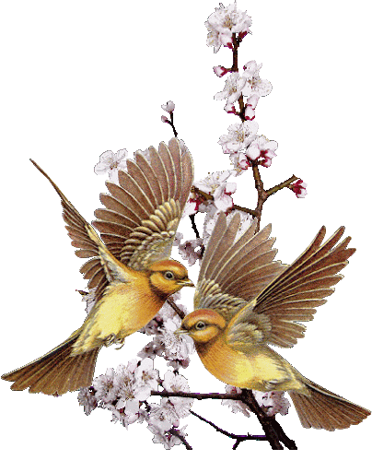
A kérdő mondat
Készítette:Kovácsné Mándoki Katalin

Slide 2
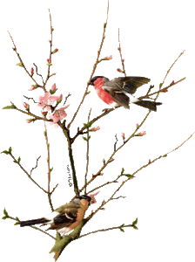
Nemes Nagy Ágnes : Madarak
Mennyi fényes szép madár!
Nem tudod, hogy merre száll?
Honnan jönnek?
Nem tudom.
Merre mennek?
Nem tudom.
Égre, földre,vízre szállnak?
Nádba bújnak?
- Nem tudom.

Slide 3
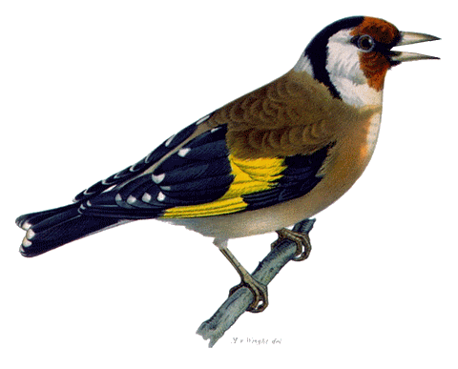
A beszélő szándéka:
Kíváncsi.
Szeretett volna minél többet megtudni a madarakról.
Ezért kérdéseket tett fel.
Mi volt a válasz minden esetben?
Nem tudom.

Slide 4
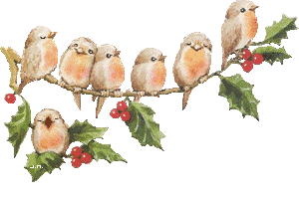
Kérdezünk…
Ha
szeretnénk megtudni valamit.
Ha
Érdeklődünk.
Ha
kíváncsiak vagyunk.

Slide 5
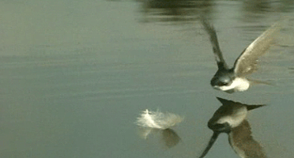
Megérkeztek a fecskék! Kérdezz tőlük te is!
Tankönyv 101/ 2 feladatában minden képhez írj egy kérdést!
Ügyelj a mondatkezdő nagybetűre és a mondatvégi írásjelre! ?

Slide 6
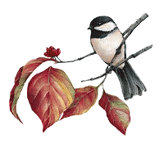
Kérdőszavak
A kérdéseinkhez kérdőszavakat használunk.
Ezekkel irányítjuk a figyelmet arra, amit meg szeretnénk tudni.
Mi? Mikor? Hol? Hány? Mennyi? Hogyan? Mit? Hová? Miért? Kivel?
Mivel? Ki?
Tudnád még folytatni?

Slide 7
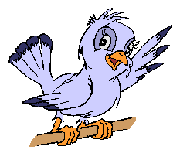
Amikor kérdezünk…..
Nagyon szeretnénk megtudni valamit, ezért tesszük fel a kérdést.
Ennek érdekében a beszédben is ügyelek arra, hogy a kérdésem érthető legyen.
A beszédben a kérdőszó a hangsúlyos, ezt a szót egy kicsit erősebben ejtem ki.

Slide 8
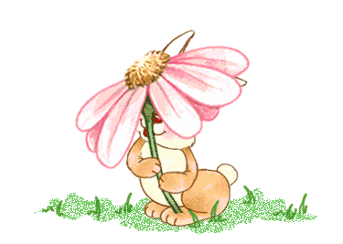
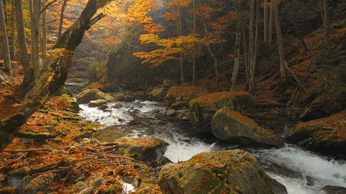
Gyakorold a kérdések helyes hangsúlyozását!
Honnan szaladsz, nyulacska?
Mezőről.
Miért szaladsz a mezőről?
Kergetnek.
Kik kergetnek, nyulacska?
Vadászok.
Ugyan mivel kergetnek?
Puskával.
Mit akarnak tetőled?
Meglőni.
Hová szaladsz előlük?
Erdőbe.
Mit csinálsz az erdőben?
Elbújok.
Szaladj gyorsan, nyulacska!
Szaladok! Itt ugyan nem maradok!

Slide 9
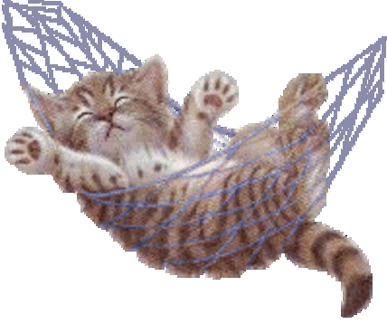
Ügyes voltál!
Másolj le három kérdést a versből a tankönyvedbe (102/4c feladat)!
Írd le a szabályt a füzetedbe és jól jegyezd meg!
( tankönyv 102.o)
Pihenj egy kicsit, aztán folytatjuk!

Slide 10
Kérdezhetünk még így is! Figyelj!
Hozok neked galagonyát.
-Sírsz-e még?
Hozok neked kerek almát.
-Rísz-e még?
Egyet nevetsz; kettőt adok.
-Hadd látom:
Érik-e a piros mosoly
orcádon?

Slide 11
- e
Ezt az egy betűt mindig kötőjellel kapcsoljuk a szóhoz, így alkothatunk olyan kérdést, ahol nem használunk kérdőszót.
Mindig ezzel kezdjük a kérdésünket!
Az így alkotott kérdés végén is:
?
Van.

Slide 12
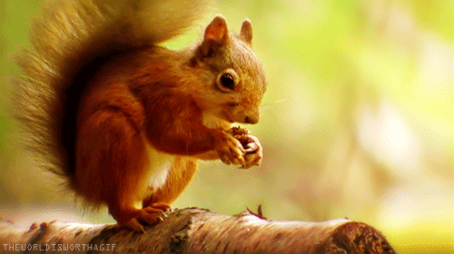
Gyakorolj!
Alakítsd át a mondatokat úgy, hogy – e kérdőszó is legyen bennük! ( tankönyv 103/6)
Láttál már mókust?
Láttál-e már mókust?
Tudod, hol él?
Tudod-e, hol él?
Van ellensége?
Van-e ellensége?

Slide 13
Ügyes voltál!
Itt még gyakorolhatsz!
kijelentő vagy kérdő?
https://learningapps.org/view3550891

